Slide 1
Анализ организационной культуры Apple

Slide 2


Slide 3
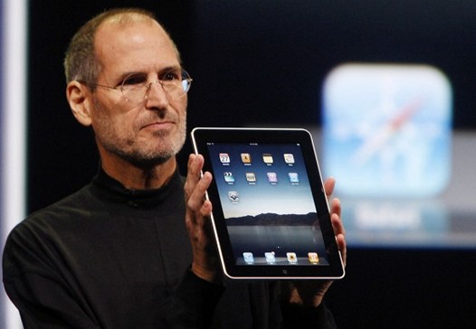
Публичная компания

Slide 4
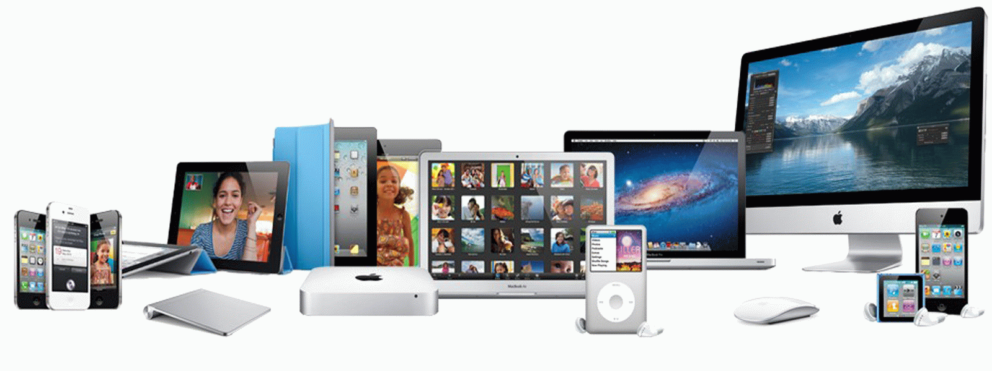
Товары и услуги

Slide 5
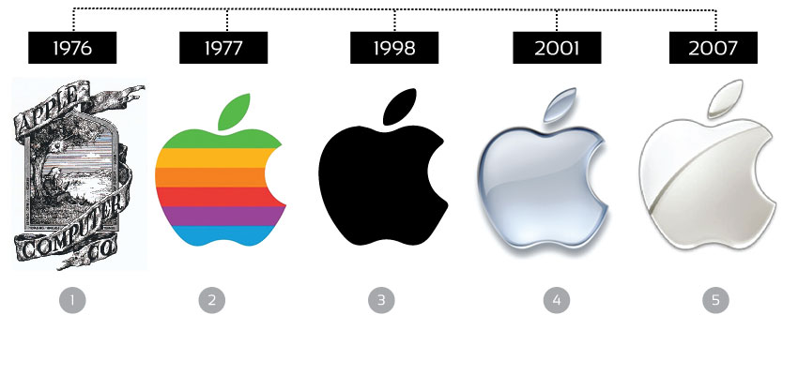

Slide 6

Цель: Стать мировым лидером по созданию идеальных продуктов.

Slide 7
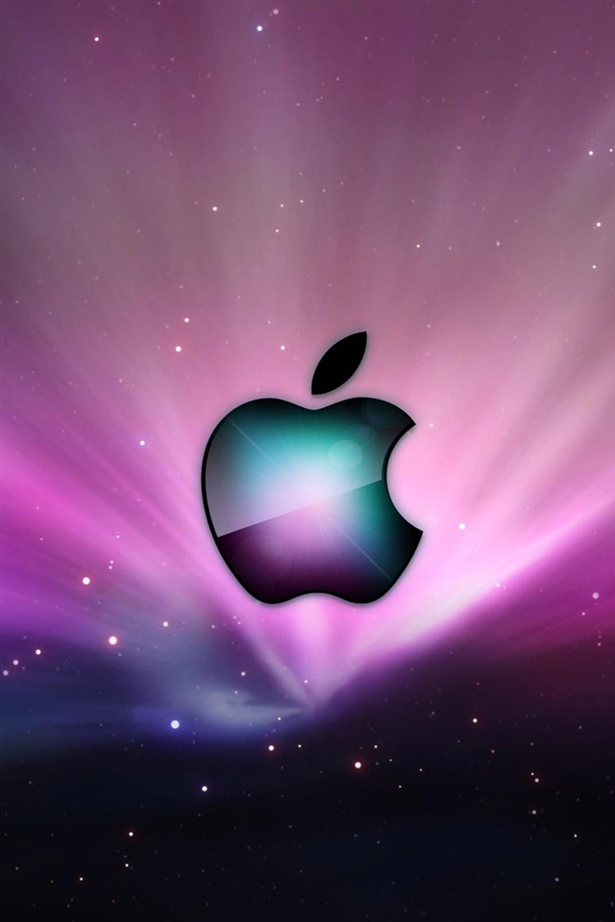
Ядро идеологии: Думать иначе, иначе жить, работать и отдыхать.

Slide 8
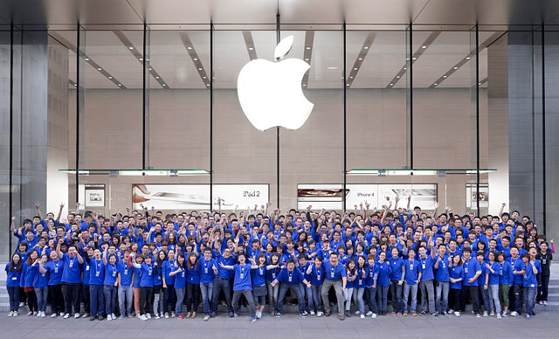
Девиз сотрудников: «Мы любим работать здесь, мы много работаем, но когда работа сделана – мы можем наслаждаться жизнью».

Slide 9


Slide 10
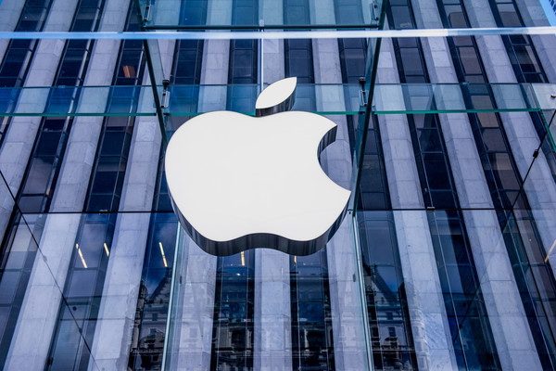
Социальная политика

Slide 11

Анализ по Ховстеду

Slide 12
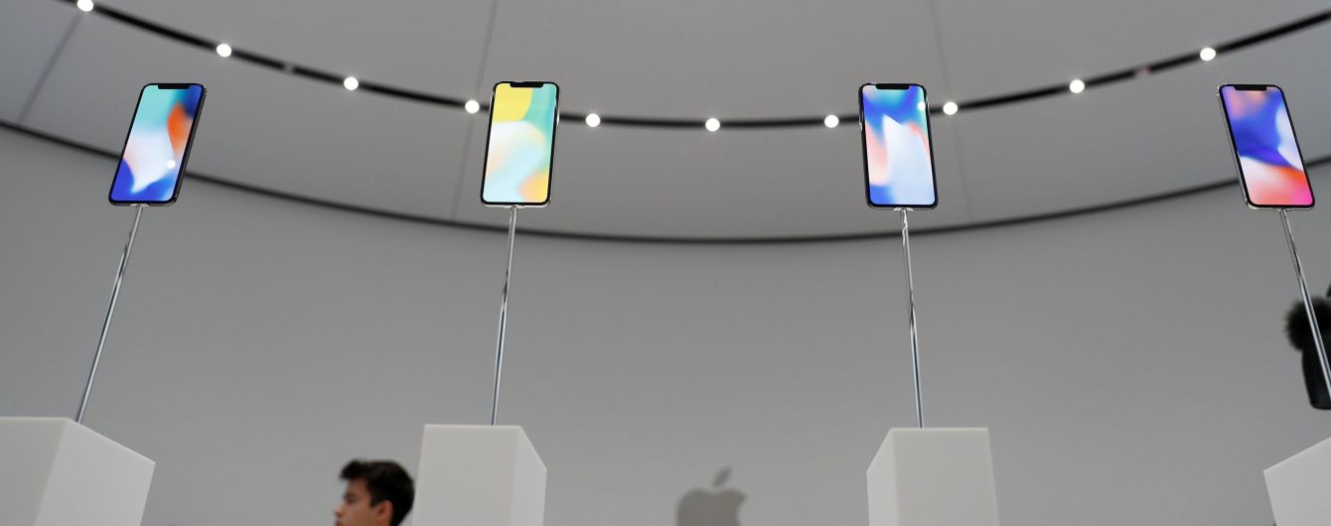
Анализ по Камерону-Куинну

